Slide 1
Audit Carrefour
Magasin: Yasminette
Le 23/04/2018
M Souheil DRAOUI

Slide 2
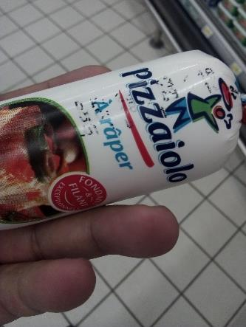
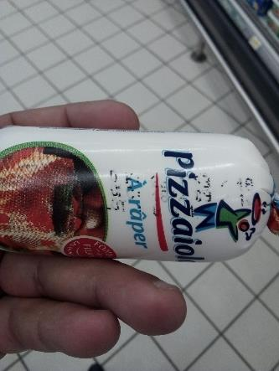
PLS: Les DF et DLC étaient illisibles.

Slide 3
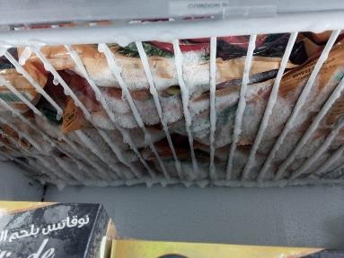
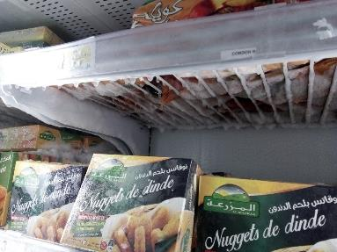
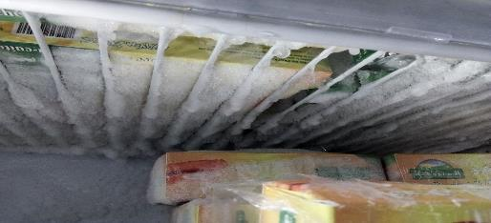
PLS: Présence de givres au niveau du meuble des produits surgelés.

Slide 4
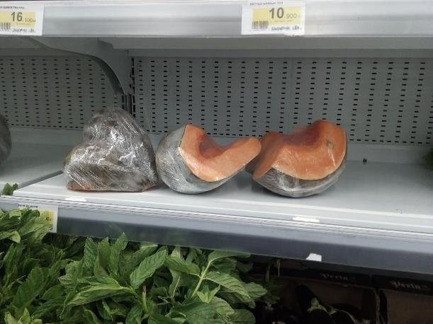
Fruits et légumes: Présence de 3 morceaux de potiron sans identification.

Slide 5
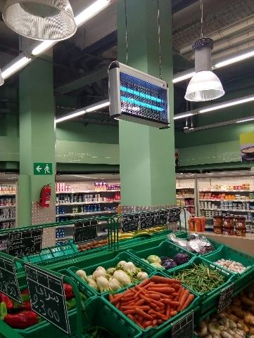
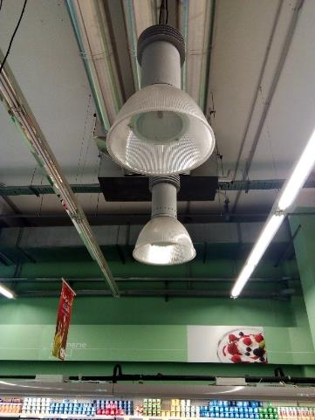
Fruits et légumes: Remplacer les lampes non fonctionnelles.
Les DEIV étaient placés directement sur les produits. Revoir l’emplacement.

Slide 6
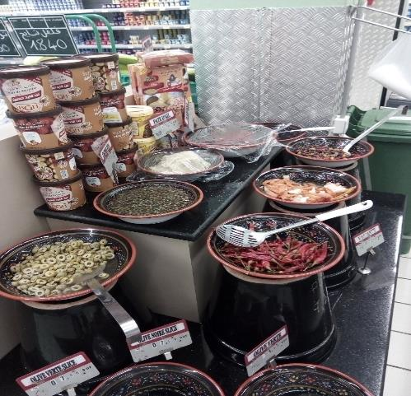
Olives et épices: Manque 3 louches. Mettre en place une louche pour chaque produit.

Slide 7
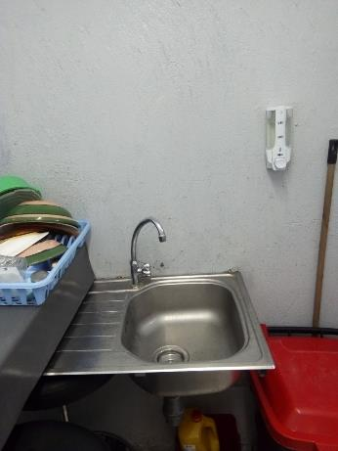
Absence de distributeur de papier essuie mains au niveau de la salle de pause.

